Slide 1

Institut Supérieur du Numérique
Gestion du Réseau Alumni à SupNum
Réalisé par :
Encadré par :
Dr. Cheikh Dhib
24044 Eboubecrine Mohamed Abderrahmane Mahame Bowba
24101 Ishagh boubecar sisse
24043 Abdallahi Abou Ba
24171 Nane Sidi Khlifa
24087 Mahfoud Khayri
24236 Khatry cheikh
Année universitaire : 2025 – 2026

Slide 2
PLAN DE PRÉSENTATION
01
02
03
04
Introduction
Objectifs
Profils & Rôles
Fonctionnalités
05
06
07
Mentorat
Architecture
Conclusion

Slide 3
01
🎓 Formation d'Excellence
SupNum forme des experts en DSI, RSS et DWM — profils très recherchés.
Introduction
& Contexte
🔗 Le Manque de Lien
Absence d'un pont solide entre étudiants actifs et diplômés (Alumni).
Institut Supérieur
du Numérique
💡 La Solution
SupNum Connect : plateforme centralisée pour le réseautage, mentorat et recrutement.

Slide 4




OBJECTIFS DU PROJET
Nos 4 Piliers
01
Fédérer
02
Accompagner
Créer une communauté active d'anciens élèves engagés.
Mettre en place un programme de mentorat structuré.
03
Recruter
04
Piloter
Proposer des opportunités exclusives via les Alumni.
Statistiques précises sur le devenir des diplômés.

Slide 5



PROFILS & RÔLES
Qui utilise la plateforme ?
CONTRÔLE
EXPERT
APPRENANT
Administrateur
Alumni
Étudiant
› Validation des comptes Alumni
› Publication d'offres (stage/emploi)
› Recherche & postulation en ligne
› Modération globale du contenu
› Gestion des candidatures reçues
› Construction du réseau professionnel
› Tableau de bord & statistiques
› Disponibilité pour le mentorat
› Accès aux mentors Alumni

Slide 6




FONCTIONNALITÉS CLÉS
Ce que SupNum Connect offre
Mon Réseau
Offres d'Emploi
Candidatures
Connexions, messagerie privée, profils membres
Stage, emploi, alternance — activation temps réel
Postulation en ligne et suivi des candidatures
Messagerie
Statistiques
Sécurité JWT
Communication directe entre membres du réseau
Graphiques dynamiques sur la page d'accueil
Authentification sécurisée @supnum.mr uniquement

Slide 7
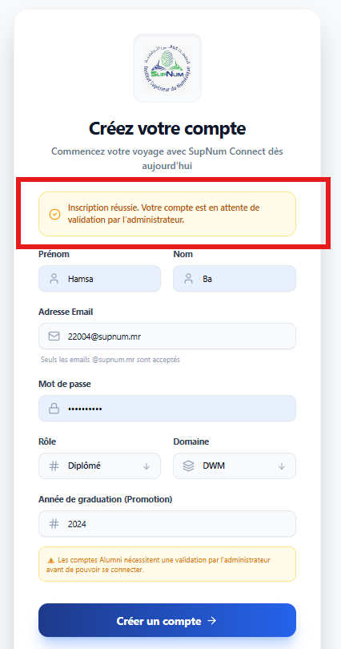
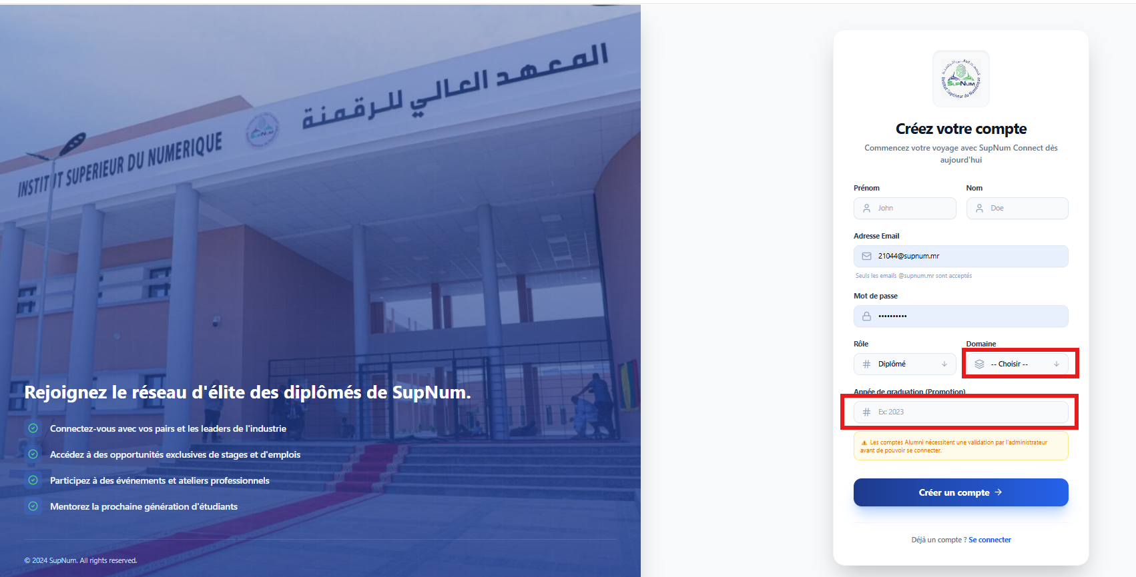

Slide 8
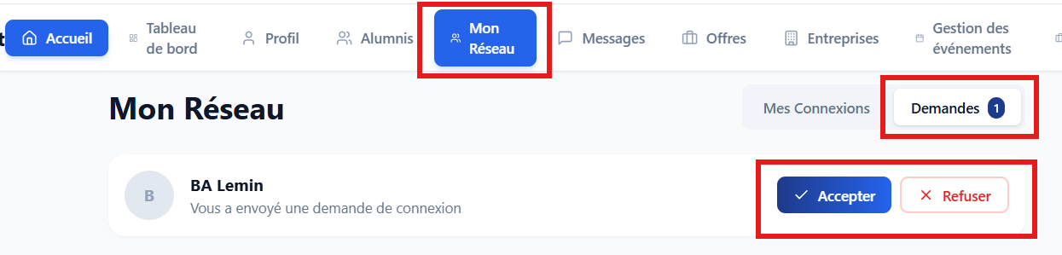
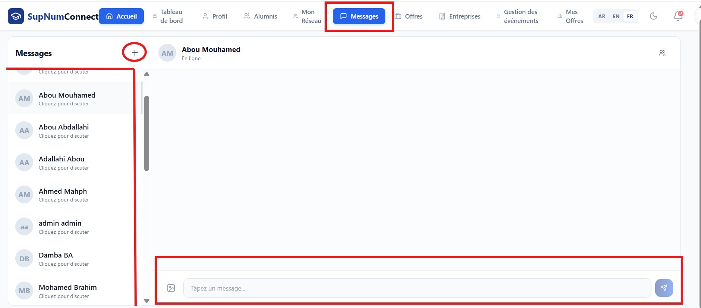

Slide 9
05
💡 Concept : Les Alumni indiquent leur disponibilité pour guider les étudiants vers leur carrière.
Programme
de
Mentorat
1
Partage d'expérience
Les Alumni partagent leur vécu en entreprise et leurs conseils métiers.
2
Conseils spécialisés
Un réseau qui
transforme les
parcours
Accompagnement ciblé selon les filières DSI, RSS et DWM.
3
Insertion pro
Aide concrète pour trouver un stage, un emploi ou une alternance.

Slide 10



ARCHITECTURE TECHNIQUE
Stack Technologique
React.js
Node.js / Express
Frontend
Backend
Interface moderne, responsive, mode sombre intégré.
API RESTful sécurisée, architecture MVC.
MySQL
JWT + @supnum.mr
Base de Données
Sécurité
Gestion relationnelle des utilisateurs, offres et messages.
Authentification robuste, accès restreint au domaine.

Slide 11
Démonstration

Slide 12

CONCLUSION
Résultats &
Perspectives
Résultat : plateforme fonctionnelle, sécurisée, connectée à la base de données réelle de SupNum.
📱
🤝
🤖
Application mobile dédiée Android & iOS
Événements de networking en présentiel
Recommandation d'offres par compétences (IA)
SupNum Connect • Institut Supérieur du Numérique • 2025–2026

Slide 13
Merci pour votre attention !
Contact:
contact.supnumclubs@gmail.com

